Slide 1
FERROVIA TRANSNORDESTINA
Contextualização da situação das obras e possíveis encaminhamentos a serem adotados pela Frente

Slide 2
1997 – Contrato de concessão
Contrato de concessão da Malha Nordeste - 4.200 km. Partes: União/Companhia Ferroviária do Nordeste (CFN) (Superintendências Regionais de Recife, Fortaleza e São Luís, da Rede Ferroviária Federal – RFFSA).
Abarcava também exploração do transporte.
Em 2008, a CFN se transformou na Transnordestina Logística S.A. (TLSA).

Slide 3
Alteração do objeto pactuado sem novo procedimento licitatório.
Resolução ANTT nº 4.042, de 22 de fevereiro de 2013 - Cisão da Concessão para exploração e desenvolvimento do serviço público de transporte ferroviário de carga na Malha Nordeste:
1) malha composta pelos trechos São Luiz - Mucuripe, Arrojado - Cabedelo e Macau - Recife (Malha I), que coube à Ferrrovia Transnordestina Logística S.A (FTL); e
2) malha Nordeste, composta pelos trechos Missão Velha - Salgueiro, Salgueiro- Trindade, Trindade - Eliseu Martins, Salgueiro - Porto de Suape e Missão Velha - Porto de Pecém (Malha II), sob responsabilidade da Transnordestina Logística S.A (TLSA).
Divisão de malhas sem nova licitação

Slide 4
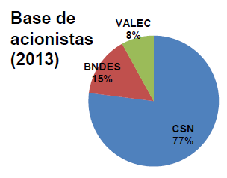
Composição do capital TLSA

Slide 5
Composição do capital TLSA

Slide 6
Contrato de Concessão da chamada Malha II
Janeiro de 2014: Contrato de Concessão da Malha II (ANTT e TLSA)
Exploração e desenvolvimento do serviço público de transporte ferroviário de cargas da MALHA NORDESTE nos trechos Missão Velha – Salgueiro, Salgueiro – Trindade, Trindade – Eliseu Martins, Salgueiro – Porto de SUAPE e Missão Velha – Pecém.

Slide 7
Suspensão de repasses – Acórdão 2532/2017 - TCU
Acórdão 2532/2017
A medida foi adotada em virtude das ocorrências verificadas na execução contratual, em especial o descompasso entre os valores efetivamente recebidos pela concessionária e a parcela da obra executada.

Slide 8
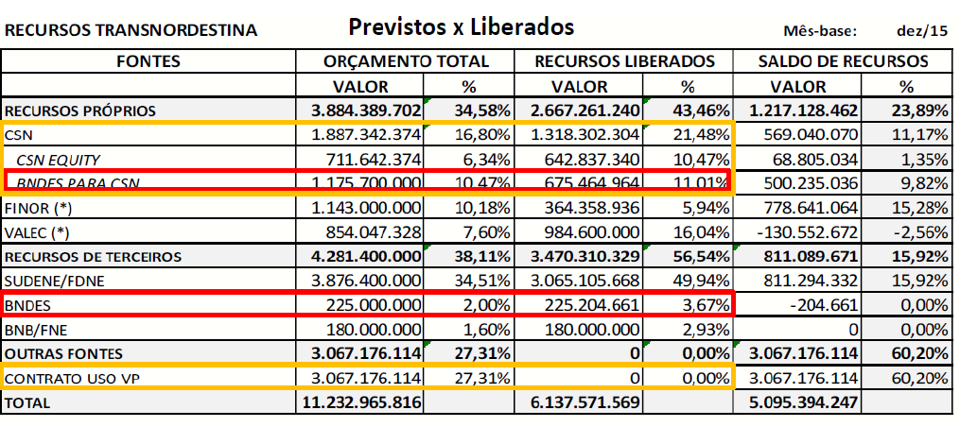
Status da obra
Dezembro de 2015, pouco antes da paralisação (01/17)
Status da obra:
65% Infraestrutura
52% Obras de arte especiais
42% Superestrutura

Slide 9
Posição Minfra x ANTT
ANTT defendia desde 2018 a caducidade (rescisão) contratual da malha II da Ferrovia Transnordestina.
O Ministério da Infraestrutura (MInfra) defende, à luz do interesse público, a continuidade das obras e novos aportes de recursos, a partir de estudo da empresa McKinsey & Company Inc. do Brasil Consultoria Ltda, contratado pela VALEC.
Essa contratação chegou a ser questionada pelo MP junto ao TCU, que a declarou válida (Acórdão 488/2021).
Pedido de retomada de aportes governamentais
Minfra (Nota Técnica 27/2022/CGPF/DTFER/SNTT).
Submetido à apreciação do TCU, que chancelou a retomada por meio do Acórdão 2769/2022 (Ministro Walton Alencar Rodrigues - Relator), exigindo a edição de termo aditivo e autorizando a cisão do trecho Salgueiro-Recife.

Slide 10
Cisão da malha Salgueiro-Suape
Edição de Termo Aditivo, com o intuito de:
Alterar os trechos que compõem a malha concedida à Transnordestina Logística S.A. - TLSA;
Adequar os investimentos obrigatórios, os respectivos prazos para conclusão e penalidades;
Definir novas obrigações e sanções em caso de descumprimento;
Estabelecer as condições para a devolução do trecho Salgueiro - Porto de Suape.

Slide 11
Trecho Salgueiro-Suape
A definição quanto à destinação dada ao trecho cindido será objeto de estudo a ser elaborado pela VALEC, que deverá apresentar alternativas ao Ministério da Infraestrutura em até 18 meses, a contar do conhecimento dos termos da presente diretriz (acordão exarado em dezembro de 2022).
As eventuais indenizações decorrentes da cisão do Segmento Salgueiro/PE até Suape/PE deverão ser apuradas pela ANTT em até 2 anos, a contar da apresentação, pela Concessionária TLSA, de levantamento detalhado de bases de ativos e passivos do trecho cindido, conforme dispositivo a ser pactuado no contrato de concessão da TLSA.

Slide 12
Aspectos devolução do trecho Salgueiro - SUAPE
Concessionária deverá manter a integridade do trecho.
Levantamento dos ativos e passivos realizado por empresa independente. O prazo para o levantamento é até dezembro de 2023. A ANTT terá 6 meses para aprovar o relatório.
O valor devido a título de indenização levará em conta o conjunto de ativos/passivos.
Base legal: art. 15 da Lei 14.273/2021
Art. 15. A concessionária pode requerer ao regulador ferroviário a desativação ou a devolução de trechos ferroviários outorgados antes da vigência da Lei nº 13.448, de 5 de junho de 2017, que:
I - não apresentem tráfego comercial nos últimos 4 (quatro) anos anteriores à apresentação do pedido; ou
II - sejam de operação comprovadamente antieconômica no âmbito do respectivo contrato de concessão, independentemente de prazo sem tráfego comercial, em função da extinção ou do exaurimento das fontes da carga.

Slide 13
Discussões no âmbito da Frente Parlamentar
Exclusão do trecho Salgueiro – Suape por meio de estudo indisponível publicamente e sem discussão com os atores envolvidos, especialmente os entes federativos estaduais.
Indisponibilidade financeira atestada quase 7 anos após o início da concessão.
Falta de análise de outras opções de viabilidade financeira contratual.
Ausência de inclusão no debate dos demais entes federativos, com o intuito de viabilizar a operação financeira contratada.
A obrigatoriedade de buscar os recursos financeiros é da concessionária, uma vez que ela será remunerada por meio de tarifa após o término dos serviços.
Andamento físico financeiro do trecho Salgueiro - Suape. Valores necessários para conclusão da obra frente à indenização a ser paga.

Slide 14
Discussões no âmbito da Frente Parlamentar
O pagamento da indenização e o período de inatividade da obra até o encontro de contas.
O aditivo força uma paralisação das obras por praticamente 2 anos.
A Administração teve a opção da caducidade do contrato ou continuidade contratual, no entanto essa manutenção contratual jamais poderia ser seletiva. Inclusive, a modificação no trecho de operação altera a pactuação originária, o que padece de vício insanável de descumprimento do art. 37, inciso XXI da CF.
Possibilidade de continuação das obras enquanto se calcula o valor indenizatório.

Slide 15
Discussões no âmbito da Frente Parlamentar
Alternativas diante da exclusão do trecho SALGUEIRO-SUAPE
1. União
A) Execução da obra diretamente pela Administração Pública, mediante licitação prévia, com posterior prestação dos serviços públicos diretamente ou indiretamente (licitação);
B) Outorga mediante autorização, por meio de chamamento público, nos termos da Lei 14.273/2021;
C) Outorga mediante concessão, nos termos da Lei 14.273/2021.
2. Estado – Delegação da União da prestação de serviços, salvo se entendido que a ferrovia compõe o sistema de viação de Pernambuco.
A) Execução da obra diretamente pela Administração Pública, mediante licitação prévia, com posterior prestação dos serviços públicos diretamente ou indiretamente (licitação);
B) Outorga mediante autorização, por meio de chamamento público, nos termos da Lei 14.273/2021;
C) Outorga mediante concessão, nos termos da Lei 14.273/2021.

Slide 16
Pedidos de informações
Cópia do estudo desenvolvido pela empresa McKinsey & Company, para cisão do trecho Salgueiro-Suape da Transnordestina e se houve o estudo de outras opções de viabilidade econômica, e caso positivo solicitar cópia.
Cópia do Processo: TC 012.179/2016-7 junto ao TCU, bem como todos os demais processos referentes à Transnordestina.
Solicitação de toda documentação do MDR encaminhada ao TCU para solicitar a exclusão do trecho Salgueiro-Suape.
Solicitar à ANTT todos os documentos encaminhados ao TCU solicitando a caducidade do contrato.

Slide 17
Pedidos de informações
Solicitar à ANTT todos os projetos referentes à Transnordestina, valores que serão desembolsados, fonte dos recursos, calendário de desembolsos, etc.
Solicitar à ANTT e TLSA: os valores desembolsados até agora na Transnordestina; o andamento físico da obra em cada um dos trechos e a relação de todas as empresas subcontratadas para a realização dos serviços e valores recebidos ao longo do contrato; cópia de todas as prestações de contas no âmbito do contrato da Transnordestina; os valores desembolsados no trecho Salgueiro-SUAPE; a execução física do trecho; os valores necessários para a conclusão das obras e todas as fotos do estado atual das obras. Solicita-se ainda a lista das empresas subcontratadas no trecho e os valores recebidos.

Slide 18
Pedidos de informações
Solicitar à ANTT informações sobre o andamento do cálculo das indenizações.
Solicitar à VALEC informações sobre o estudo técnico quanto à destinação dada ao trecho cindido.
Solicitar ao Ministério dos Transportes e Ministério do Desenvolvimento Regional informações sobre os projetos para realização das obras do trecho Salgueiro – Suape.
Solicitar ao Governo de Pernambuco informações sobre projetos estaduais para a realização das obras do trecho Salgueiro – Suape.

Slide 19
Potenciais participantes das reuniões
Deputados federais e senadores de Pernambuco;
Presidente do Complexo Industrial Portuário de SUAPE;
ANTT;
DNIT;
Departamento de Transporte Ferroviário da Secretaria de Transportes Terrestres, Secretaria Nacional de Transporte Ferroviário do Ministério dos Transportes;
Ministério do Desenvolvimento Regional;
BNDES;
Valec;
TLSA/ CSN;
TCU.

Slide 20
Sugestão de calendário
17 de abril de 2023
Aprovação do calendário e apresentação do histórico da Ferrovia Transnordestina.
15 de maio de 2023
Deputados federais e senadores de Pernambuco, representante do Complexo Industrial Portuário de SUAPE.
Temas: Apresentação do impacto econômico da exclusão de Pernambuco da Transnordestina (Suape) e possibilidades de construção do ramal Salgueiro – SUAPE.

Slide 21
Sugestão de calendário
29 de maio de 2023
ANTT, DNIT, Departamento de Transporte Ferroviário da Secretaria de Transportes Terrestres, Secretaria Nacional de Transporte Ferroviário do Ministério dos Transportes, Ministério do Desenvolvimento Regional, VALEC.
Temas:
Discussão sobre os motivos da exclusão do trecho Salgueiro – SUAPE da Transnordestina;
Estado atual da obra no trecho Salgueiro-SUAPE. Valores desembolsados no trecho, andamento físico da obra e valores necessários para conclusão da obra frente à indenização a ser paga;
Andamento da indenização prevista no Aditivo nº 01; e,
Andamento do estudo da VALEC quanto à destinação dada ao trecho cindido;
Continuidade das obras enquanto é calculado o valor da indenização.

Slide 22
Sugestão de calendário
19 de junho de 2023
TCU
Assunto: Acórdão 2769/2022 – TCU – Plenário; Processo: TC 012.179/2016-7. Razões para aprovação da exclusão do trecho Salgueiro – SUAPE da Transnordestina.
Andamento físico financeiro do trecho Salgueiro-SUAPE. Valores necessários para conclusão da obra frente à indenização a ser paga.
Juricidade do art. 15 da Lei 14.273/2021.
Ou
TLSA/ CSN
Assunto: Razões do pedido de exclusão do trecho Salgueiro – SUAPE da Transnordestina.
Estado atual da obra no trecho Salgueiro-SUAPE. Valores desembolsados no trecho, andamento físico da obra e valores necessários para conclusão da obra frente à indenização a ser paga.
Possibilidade de continuidade das obras enquanto é calculado o valor da indenização.

